Slide 1
C++ dili ile NESNE yönelimli programlama
İlhan ÖZKAN, Elektronik Yüksek Mühendisi Mayıs 2020

Slide 2
desen (pattern) nedir?
Nesne yönelimli programlamanın ortaya çıkışıyla beraber, daha önceden yazılmış hazır bileşenlerin (component) yeniden kullanımı (reusing) konusunda oldukça önemli ilerlemeler sağlamıştır.
Bunun paralelinde başarılı tecrübelerin (experience) yeniden kullanımı konusunda da çeşitli çalışmalar yapılmış ve desen (pattern) kavramı ortaya çıkmıştır.
Desenlerin aksine anti-desen (anti-pattern) ise başarısızlık tecrübelerini anlatır.

Slide 3
Desenler
Mimari desenler (architectural pattern)
Analiz desenleri (analysis pattern)
Tasarım desenleri (design pattern)
Kodlama desenleri (implementation pattern)
Test desenleri (test pattern)
Çözüm desenleri (solution pattern)
Veri desenleri (data pattern)
Tasarım Desenleri:
Nesne imali ile ilgili desenler (creational patterns)
Yapısal desenler (structural patterns)
Davranışlarla ilgili desenler (behavioral patterns)

Slide 4
YAPISAL tasarım desenleri

Slide 5
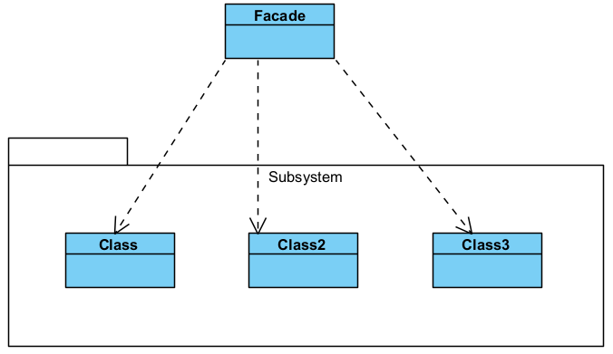
Vitrin facade
Vitrin deseninde (facade pattern) alt sistemlerin değişmesi halinde tüm sistemin yeniden derlenme olasılığını bertaraf etmek amacıyla alt sistemlere erişim tek bir sınıf üzerinden yapılır. Çok katmanlı yazılım mimarisinde, alt katmanların içinde olan değişiklikler sistem genelini etkilemez. Çünkü katmanlar birbirlerinin ön yüzünü (facade) görür ve kullanırlar

Slide 6
Vitrin facade
class SubSystem1 {
public:
void operation11() {
cout << "Operation1 for subsystem1..." << endl;
}
void operation12() {
cout << "Operation2 for subsystem1..." << endl;
}
void operation13() {
cout << "Operation3 for subsystem1..." << endl;
}
};
class SubSystem2 {
public:
void operation21() {
cout << "Operation1 for subsystem2..." << endl;
}
void operation22() {
cout << "Operation2 for subsystem2..." << endl;
}
void operation23() {
cout << "Operation3 for subsystem2..." << endl;
}
};
class SubSystem3 {
public:
void operation31() {
cout << "Operation1 for subsystem3..." << endl;
}
void operation32() {
cout << "Operation2 for subsystem3..." << endl;
}
void operation33() {
cout << "Operation3 for subsystem3..." << endl;
}
};
SubSytems

Slide 7
Vitrin facade
class Facade {
private:
SubSystem1 *subsystem1;
SubSystem2 *subsystem2;
SubSystem3 *subsystem3;
public:
Facade() {
this->subsystem1 = new SubSystem1();
this->subsystem2 = new SubSystem2();
this->subsystem3 = new SubSystem3();
}
~Facade() {
delete subsystem1;
delete subsystem2;
delete subsystem3;
}
void operation() {
this->subsystem1->operation11();
this->subsystem2->operation22();
this->subsystem3->operation31();
this->subsystem3->operation33();
this->subsystem3->operation32();
}
};
Facade

Slide 8
Vitrin facade
int main() { // Client
Facade* facade = new Facade();
facade->operation();
delete facade;
}
İstemci

Slide 9
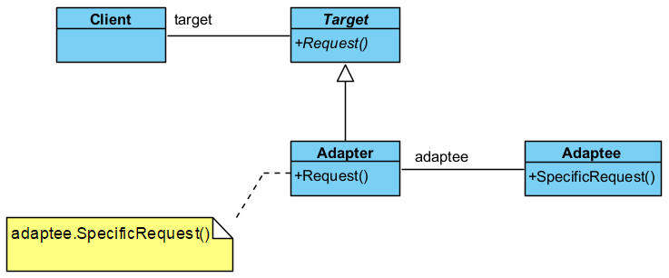
ADAPTÖR ADAPTER
Adaptör deseni (adapter pattern), yabancı bir ara yüzü istemcinin anlayacağı bir ara yüze dönüştürür. Yani farklı ara yüzlere sahip sınıfların, iletişim ve etkileşim kurabilecekleri ortak bir nesne oluşturarak birlikte çalışmalarına izin verir

Slide 10
ADAPTÖR ADAPTER
using namespace std;
class Adaptee {
public:
void specificRequest() {
cout << "Adaptee.SpecificRequest() yöntemi çağrıldı." << endl;
}
};
Adaptee

Slide 11
ADAPTÖR ADAPTER
class Target {
public:
virtual void request()=0;
};
class Adapter: public Target {
private:
Adaptee* adaptee;
public:
Adapter() {
adaptee= new Adaptee();
}
~Adapter() {
delete adaptee;
}
void request() override {
adaptee->specificRequest();
};
};
Target, Adapter

Slide 12
ADAPTÖR ADAPTER
int main() { // Client
Target* target = new Adapter();
target->request();
delete target;
}
İstemci

Slide 13
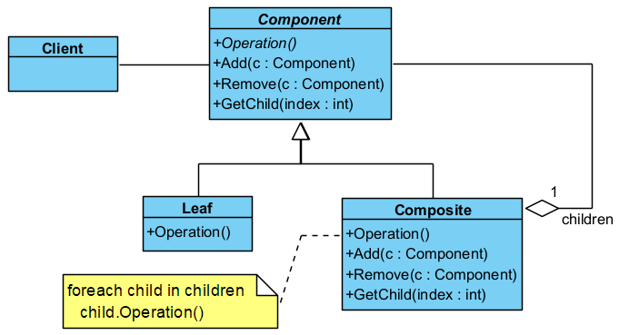
Bileşik COMPOSITE
Bileşik deseni (composite pattern), özyinelemeli (recursive) ya da hiyerarşik yapıya sahip nesne oluşturmak gerektiğinde yapısal olarak nasıl bir kodlama yöntemi izleneceğini söyler. Bu desen, her nesnenin bağımsız olarak veya aynı ara yüz üzerinden iç içe geçmiş nesneler kümesi olarak ele alınabileceği nesne hiyerarşilerinin oluşturulmasını kolaylaştırır

Slide 14
Bileşik COMPOSITE
class Component {
private:
Component *ebeveyn;
public:
void setEbeveyn(Component *pEbeveyn) {
this->ebeveyn = pEbeveyn;
}
Component *getEbeveyn() const {
return this->ebeveyn;
}
virtual bool IsComposite() const {
return false;
}
virtual void addChild(Component *component) {}
virtual void removeChild(Component *component) {}
virtual string displayOperation() const = 0;
};
class Leaf : public Component {
public:
string displayOperation() const override {
return "Yaprak";
}
};
Component , Leaf

Slide 15
Bileşik COMPOSITE
class Composite : public Component {
private:
list<Component*> cocuklar; //#include <list>
public:
void addChild(Component* pComponent) override {
this->cocuklar.push_back(pComponent);
pComponent->setEbeveyn(this);
}
void removeChild(Component* pComponent) override {
cocuklar.remove(pComponent);
pComponent->setEbeveyn(nullptr);
}
bool IsComposite() const override {
return true;
}
string displayOperation() const override {
string result;
for (const Component *iterator : cocuklar) {
if (iterator == cocuklar.back())
result += iterator->displayOperation();
else
result += iterator->displayOperation() + "+";
}
return "Dal(" + result + ")";
}
};
Composite

Slide 16
Bileşik COMPOSITE
int main() { // Client
Component* yaprak = new Leaf;
cout << "Sadece Yapraktan Oluşan Bileşik Nesne:" << endl;
cout << yaprak->displayOperation();
cout << endl;
Component* kok = new Composite;
Component* dal1 = new Composite;
kok->addChild(dal1);
Component *yaprak1 = new Leaf;
dal1->addChild(yaprak1);
Component *yaprak2 = new Leaf;
dal1->addChild(yaprak2);
cout << "Yapraktan ve Dallardan Oluşan Bileşik Nesne:" << endl;
cout << kok->displayOperation();
cout << endl;
dal1->removeChild(yaprak2);
cout << "Bir yaprağı Silinmiş ve Dallardan Oluşan Bileşik Nesne:" << endl;
cout << kok->displayOperation();
cout << endl;
Component *dal2 = new Composite;
kok->addChild(dal2);
Component *yaprak3 = new Leaf;
dal2->addChild(yaprak3);
cout << "Bir dal daha eklenmiş ve Dallardan Oluşan Bileşik Nesne:" << endl;
cout << kok->displayOperation();
delete yaprak, kok, dal1, dal2;
delete yaprak1, yaprak2, yaprak3;
}
İstemci

Slide 17
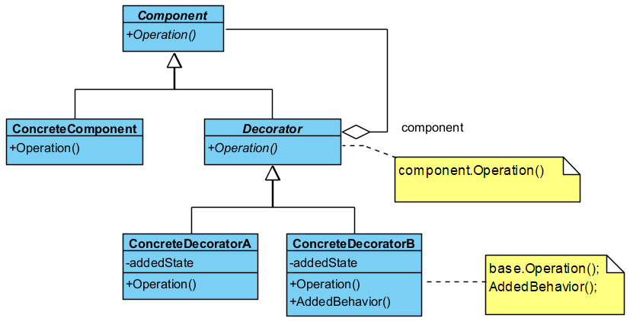
DEKORATÖR DECORATOR
Dekoratör deseninde (decorator pattern), bir nesneye dinamik olarak yeni durum ve davranışları eklemek mümkündür. Yani çalıştırma anında, bir nesnenin sahip olduğu yeteneklere, yeni yeteneklerin eklenmesini sağlar

Slide 18
DEKORATÖR DECORATOR
class Component {
protected:
int state;
public:
Component(int pState):state(pState) {
}
int getState() {
return state;
}
void setState(int pState) {
state=pState;
}
virtual void operation() =0;
};
class ConcreteComponent: public Component {
public:
ConcreteComponent(int pState):Component(pState) {
}
void operation() override {
cout << "Somut ürünün:" << endl
<< "state adında bir durumu var:" << state << endl;
}
};
Component

Slide 19
DEKORATÖR DECORATOR
class Decorator: public Component {
public:
Decorator(int pState, Component* pComponent):Component(pState) {
component=pComponent;
}
void operation() override {
component->operation();
}
protected:
Component* component; // aggregation to Component
};
Decorator

Slide 20
DEKORATÖR DECORATOR
class ConcreteDecorator1: public Decorator {
public:
ConcreteDecorator1(int pState, Component* pComponent):
Decorator(pState, pComponent) {
addedState=pState*100;
}
void operation() override {
cout << "Decorator 1" << endl
<< "addedState adında yeni bir durumu var:"
<< addedState << endl;
}
int getAddedState() {
return addedState;
}
void setAddedState(int pState) {
addedState=pState;
}
private:
int addedState;
};
ConcreteDecorator1

Slide 21
DEKORATÖR DECORATOR
class ConcreteDecorator2: public Decorator {
public:
ConcreteDecorator2(int pState, Component* pComponent):
Decorator(pState, pComponent) {
addedState=pState*200;
}
void operation() override {
cout << "Decorator 2" << endl
<< "addedState adında yeni bir durumu var:" << addedState << endl;
cout << "addedBehavior Davranışı Var:"
<< addedBehavior() << endl;
}
string addedBehavior() {
return "Bu metin Yeni Davranışdan Geliyor...";
}
int getAddedState() {
return addedState;
}
void setAddedState(int pState) {
addedState=pState;
}
private:
int addedState;
};
ConcreteDecorator2

Slide 22
DEKORATÖR DECORATOR
int main() { // Client
Component* component = new ConcreteComponent(1);
component->operation();
Component* decoratoratedComponent1 = new ConcreteDecorator1(2,component);
decoratoratedComponent1->operation();
Component* decoratoratedComponent2 = new ConcreteDecorator2(3,component);
decoratoratedComponent2->operation();
delete component,decoratoratedComponent1,decoratoratedComponent2;
}
İstemci

Slide 23
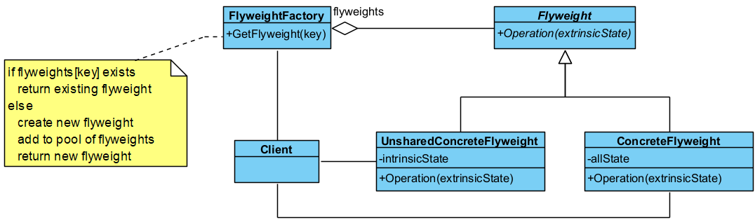
SİNEKSIKLET FLYWEIGHT
Sineksıklet deseninde (flyweight pattern), birçok küçük nesneden oluşan bir sistemi paylaşarak kullanma hedeflenmiştir. Temel olarak sineksıklet, paylaşılan bir nesnedir ve eş zamanlı olarak küçük nesneleri kullandırır. Yani sineksıklet nesnesi sözü geçen her bir küçük nesne gibi davranır

Slide 24
SİNEKSIKLET FLYWEIGHT
class Flyweight {
protected:
string state;
public:
Flyweight(string pState):state(pState) {
}
string getState() {
return state;
}
void setState(int pState) {
state=pState;
}
virtual void operation(string extrinsicState) =0;
};
FlyWeight

Slide 25
SİNEKSIKLET FLYWEIGHT
class UnsharedConcreteFlyweight: public Flyweight {
protected:
string intrinsicState;
public:
UnsharedConcreteFlyweight(string pState): Flyweight(pState) {
intrinsicState=pState+"+Ek özelliker";
}
void operation(string extrinsicState) {
cout << "Somut Ortak Özellik TAŞIMAYAN Sinetsıklet:"
<< "Durumu:" << state << endl
<< "Geçici Durum:" << extrinsicState << endl
<< "Ortak Olmayan Durum:" << intrinsicState << endl;
}
};
class ConcreteFlyweight: public Flyweight {
public:
ConcreteFlyweight(string pState): Flyweight(pState) {
}
void operation(string extrinsicState) {
cout << "Somut Ortak Özellik Taşıyan Sinetsıklet:"
<< "Durumu:" << state << endl
<< "Geçici Durum:" << extrinsicState << endl;
}
};
UnsharedFlyWeight
ConcreteFlyWeight

Slide 26
SİNEKSIKLET FLYWEIGHT
class FlyweightFactory {
private:
list<Flyweight*> flyweitghts; //Aggregation to Flyweight #include <list>
public:
FlyweightFactory(std::initializer_list<Flyweight*> list): flyweitghts(list) {
}
Flyweight* getFlyweitght(Flyweight* pFlyweight) {
list<Flyweight*>::iterator iter = find(flyweitghts.begin(),
flyweitghts.end(), pFlyweight);
if (iter!=flyweitghts.end())
return *iter;
else {
flyweitghts.push_back(pFlyweight);
return pFlyweight;
}
}
void showFlyweights() const
{
size_t count = flyweitghts.size();
cout << "FlyweightFactory: " << count << " kadar flyweight sahibidir:"
<< endl;
for (Flyweight* item : flyweitghts)
item->operation("+Geçici Durumlar...");
}
};
FlyweightFactory

Slide 27
SİNEKSIKLET FLYWEIGHT
int main() { // Client
Flyweight* ortakOlanSineksiklet1=new ConcreteFlyweight("Binek Araç 1");
Flyweight* ortakOlanSineksiklet2=new ConcreteFlyweight("Binek Araç 2");
Flyweight* ortakOlanSineksiklet3=new ConcreteFlyweight("Binek Araç 3");
Flyweight* ortakOlmayanSineksiklet1=new UnsharedConcreteFlyweight(
"Kamyonet 1");
Flyweight* ortakOlmayanSineksiklet2=new UnsharedConcreteFlyweight(
"Çekici 1");
FlyweightFactory* fabrika1=new FlyweightFactory({ortakOlanSineksiklet1,
ortakOlanSineksiklet2,
ortakOlanSineksiklet3,
ortakOlmayanSineksiklet1});
fabrika1->showFlyweights();
FlyweightFactory* fabrika2=new FlyweightFactory({});
fabrika2->getFlyweitght(ortakOlanSineksiklet1);
fabrika2->getFlyweitght(ortakOlmayanSineksiklet2);
fabrika2->getFlyweitght(ortakOlanSineksiklet1);
fabrika2->showFlyweights();
delete ortakOlanSineksiklet1,ortakOlanSineksiklet2,ortakOlanSineksiklet3;
delete ortakOlmayanSineksiklet1,ortakOlmayanSineksiklet2;
delete fabrika1,fabrika2;
}
İstemci

Slide 28
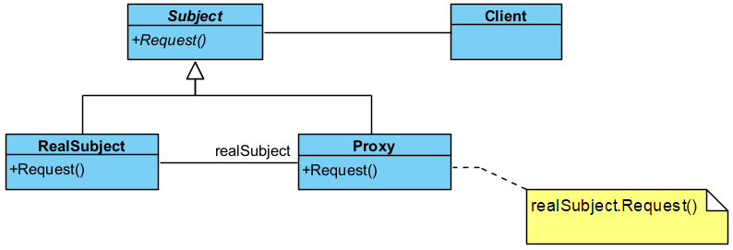
VEKİL PROXY
Vekil deseni (proxy pattern), kullanılacak ve erişilecek bir nesnenin yerine geçen bir başka nesneye ihtiyaç duyulduğunda kullanılır. İstemci (client), nesnenin doğrudan kendisine değil, vekil (proxy) nesneye ulaşır ve bu nesneye isteklerini iletir

Slide 29
VEKİL PROXY
class Subject {
public:
virtual void request() const = 0;
};
class RealSubject : public Subject {
private:
int state;
public:
RealSubject(int pState):state(pState) {
}
void request() const override {
cout << "RealSubject nesnesine gelen istek işleniyor..." << endl;
cout << "RealSubject state: " << state << endl;
}
};
Subject , RealSubject

Slide 30
VEKİL PROXY
class Proxy : public Subject {
private:
bool CheckAccess() const {
cout << "realSubject erişimini kontrol ediyor..." << endl;
return true;
}
void LogAccess() const {
cout << «Gelen talebin iz kaydını tutuyor..." << endl;
}
public:
RealSubject *realSubject;
Proxy() {
realSubject=new RealSubject(20);
}
Proxy(RealSubject* pRealSubject) {
realSubject=new RealSubject(*pRealSubject);
}
~Proxy() {
delete realSubject;
}
void request() const override {
if (this->CheckAccess()) {
this->realSubject->request();
this->LogAccess();
}
}
};
Proxy

Slide 31
VEKİL PROXY
int main() { //Client-İstemci
cout << "Client: gerçek özne nesnesine istek gönderiyor:" << endl;
RealSubject *gercekOzne = new RealSubject(10);
gercekOzne->request();
cout << endl;
cout << "Client: RealSubject sınıfından bir örnek imal ederek kullanıyor:"
<< endl;
Proxy *vekil1 = new Proxy();
vekil1->request();
cout << endl;
cout << "Client: gercekOzne nesnesinin kopyasını imal ederek kullanıyor:"
<< endl;
Proxy *vekil2 = new Proxy(gercekOzne);
vekil2->request();
delete gercekOzne,vekil1,vekil2;
}
İstemci

Slide 32
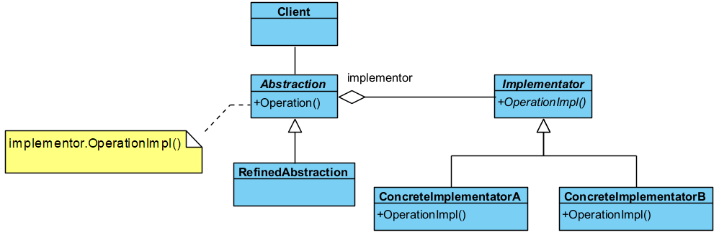
KÖPRÜ BRIDGE
Köprü deseni (bridge pattern), işi yapan alt yüklenici veya taşeron (implementator) nesne ile işi yaptıran nesne (client) arasındaki bağımlılığı soyutlama ile ortadan kaldırır. Yani birbiriyle oldukça iç içe olan kodlama ile soyutlamayı ortak ara yüz ile birbirinden uzaklaştırır. Sistemin genişlemesine izin verir. Bu desen, yazılımlarda oldukça çok kullanılan bir desendir. Çünkü taşeronlar değişse de yeni taşeron eklense de istemci tarafında bir şey değişmez

Slide 33
KÖPRÜ BRIDGE
class Implementator { // Taşeron arayüzü
public:
virtual void operationImpl()=0;
};
class ConcreteImplementatorA: public Implementator{ // A Taşeronu
public:
void operationImpl() override {
cout << "A Taşeronu tarafından yapılan iş:..." << endl;
};
};
class ConcreteImplementatorB: public Implementator{ // B Taşeronu
public:
void operationImpl() override {
cout << "B Taşeronu tarafından yapılan iş:..." << endl;
};
};
Implementor, ConcreteImplementor

Slide 34
KÖPRÜ BRIDGE
class Abstraction { // soyut yüklenici
private:
Implementator* implementor;
public:
Abstraction(Implementator* pImplenmentor): implementor(pImplenmentor) {
}
void setImplementor(Implementator* pImplenmentor) {
implementor=pImplenmentor;
}
Implementator* getImplementor() {
return implementor;
}
void operation() {
cout << "Yüklenici Taşerona iş yaptırıyor:" << endl;
implementor->operationImpl();
};
};
class RefinedAbstraction: public Abstraction { // somut yüklenici
public:
RefinedAbstraction(Implementator* pImplenmentor): Abstraction(pImplenmentor) {
}
};
Abstraction, RefinedAbstraction

Slide 35
KÖPRÜ BRIDGE
int main() { // İstemi-Client
ConcreteImplementatorA* teseron1=new ConcreteImplementatorA();
RefinedAbstraction* yuklenici=new RefinedAbstraction(teseron1);
yuklenici->operation();
ConcreteImplementatorB* teseron2=new ConcreteImplementatorB();
yuklenici->setImplementor(teseron2);
// çalıştırma anında taşeron değiştiriliyor.
yuklenici->operation();
delete teseron2, teseron1, yuklenici;
}
İstemci

Slide 36
Dinlediğiniz için teşekkür ederim.
İlhan ÖZKAN, hoydabre@gmail.com Elektronik Yüksek Mühendisi Mayıs 2020

